Slide 1
Due arie d’opera

Slide 2
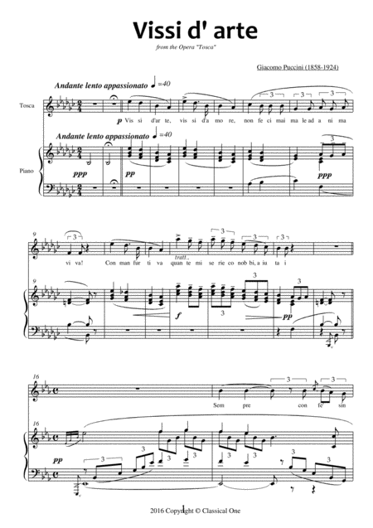
Vissi d’arte, vissi d’amore, non feci mai male ad anima viva! Con man furtiva quante miserie conobbi, aiutai. Sempre con fè sincera la mia preghiera ai santi tabernacoli salì. Sempre con fè sincera diedi fiori agl’altar. Nell’ora del dolore perché, perché, Signore, perché me ne rimuneri così? Diedi gioielli della Madonna al manto, e diedi il canto agli astri, al ciel, che ne ridean più belli. Nell’ora del dolor perché, perché, Signor, ah, perché me ne rimuneri così?
https://www.youtube.com/watch?v=M7wbRzPp6dQ

Slide 3
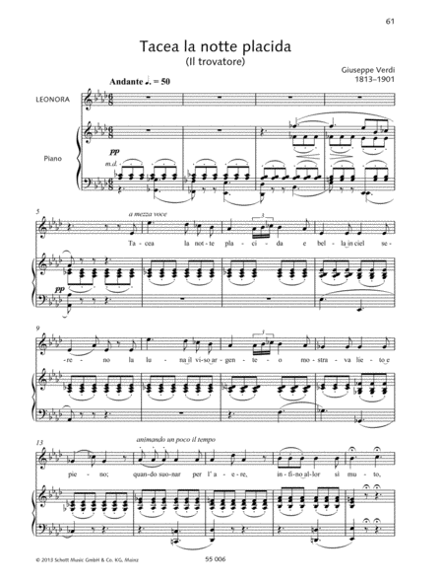
Tacea la notte placida e bella in ciel sereno La luna il viso argenteo Mostrava lieto e pieno... Quando suonar per l'aere, Infino allor sì muto, Dolci s'udiro(no) e flebili Gli accordi d'un liuto, E versi melanconici Un Trovator cantò. Versi di prece ed umile Qual d'uom che prega Iddio In quella ripeteasi Un nome... il nome mio!... Corsi al veron sollecita... Egli era! egli era desso!... Gioia provai che agli angeli Solo è provar concesso!... Al core, al guardo estatico La terra un ciel sembrò.
)
https://www.youtube.com/watch?v=k6TShEc8xwE

